Slide 1
Orienteering Tracker
Af Frederik, Mark, Christian, karrar og Søren

Slide 2
Fremlæggelsens agenda
Emnevalg, initierende problemstilling, problemanalyse og problembeskrivelse
Kravsspecifikationer, klassebeskrivelse og MVC
Implementering og tests
Program præsentation
Diskussion, konklusion, perspektivering og processanalyse

Slide 3
Emnevalg
IT i foreninger → Mindre idrætsforeninger i Danmark
Hvorfor valgte vi orienteringsløb?
Problematikker ved orienteringsløb
Initierende problemstilling

Slide 4
Problemanalyse
Kontaktpersoner og omfang af kilder
Software til o-løb er typisk ikke mobilt tilgængeligt
Endomondo behandler ikke o-løbskort
QuickRoute er ikke mobilt tilgængeligt
TracTrac er ikke for amatør o-løbere

Slide 5
Problembeskrivelse
Virtuelle poster til at mindre arbejdsbyrden for trænere og arrangører

Slide 6
Problemformulering
Hvordan kan en telefonbaseret softwareløsning optimere evaluering og træning af o-løbere?
Hvordan kan løberne sammenlignes?
Hvordan følges løberen rundt på ruten?
Hvordan kan løsningen gøres brugervenlig?

Slide 7
Den optimale løsning
Mobil
Måle, sende og optage GPS position
Tilslutte sig en bestemt bane
Webservice
Opsætte baner inden løbet
Have et klub- og brugersystem
Mobilen må ikke hjælpe løberen undervejs i løbet
Vise løbernes position på kortet
Vise diverse statistik og data for løberens tur på banen
Vise et graﬁsk replay af den rute løberen har løbet
Være kompatibelt med GPS-ure
Sammenligne to løberes tur på samme rute

Slide 8
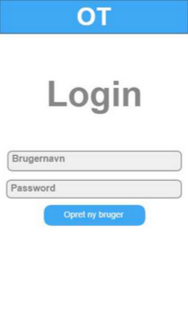
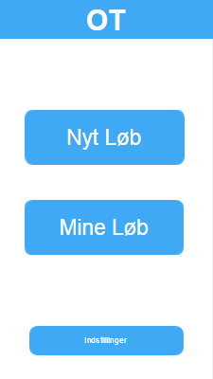
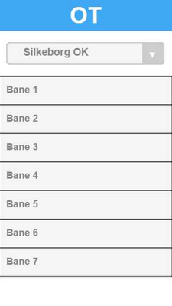
Den optimale løsning

Slide 9
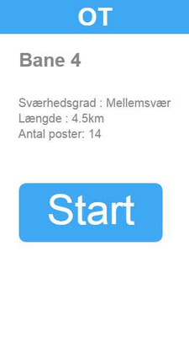
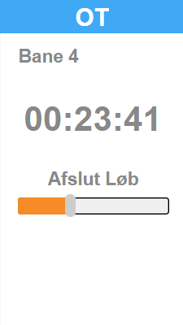
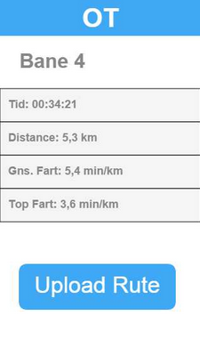
Den optimale løsning

Slide 10
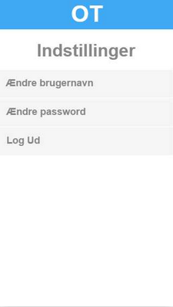
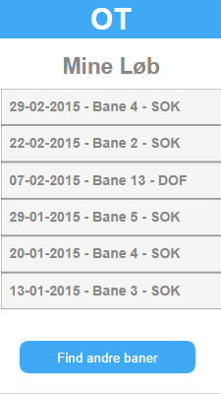
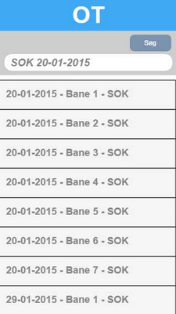
Den optimale løsning

Slide 11
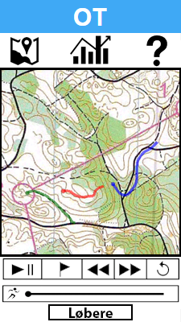
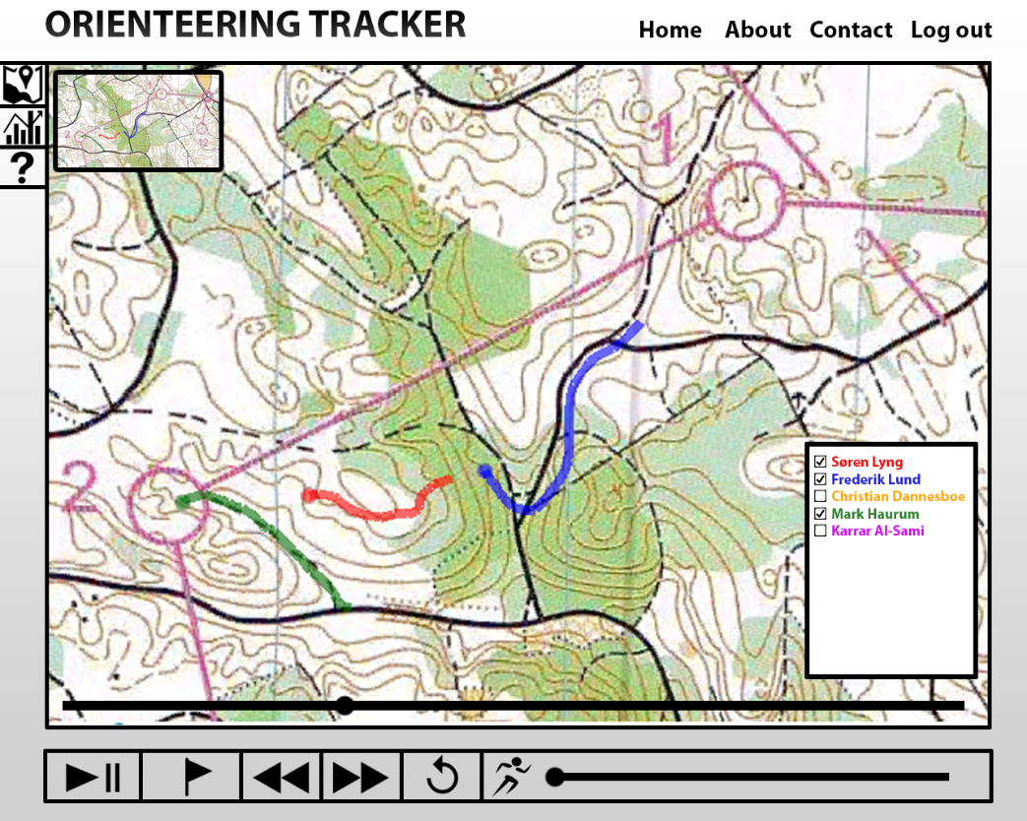
Den optimale løsning

Slide 12
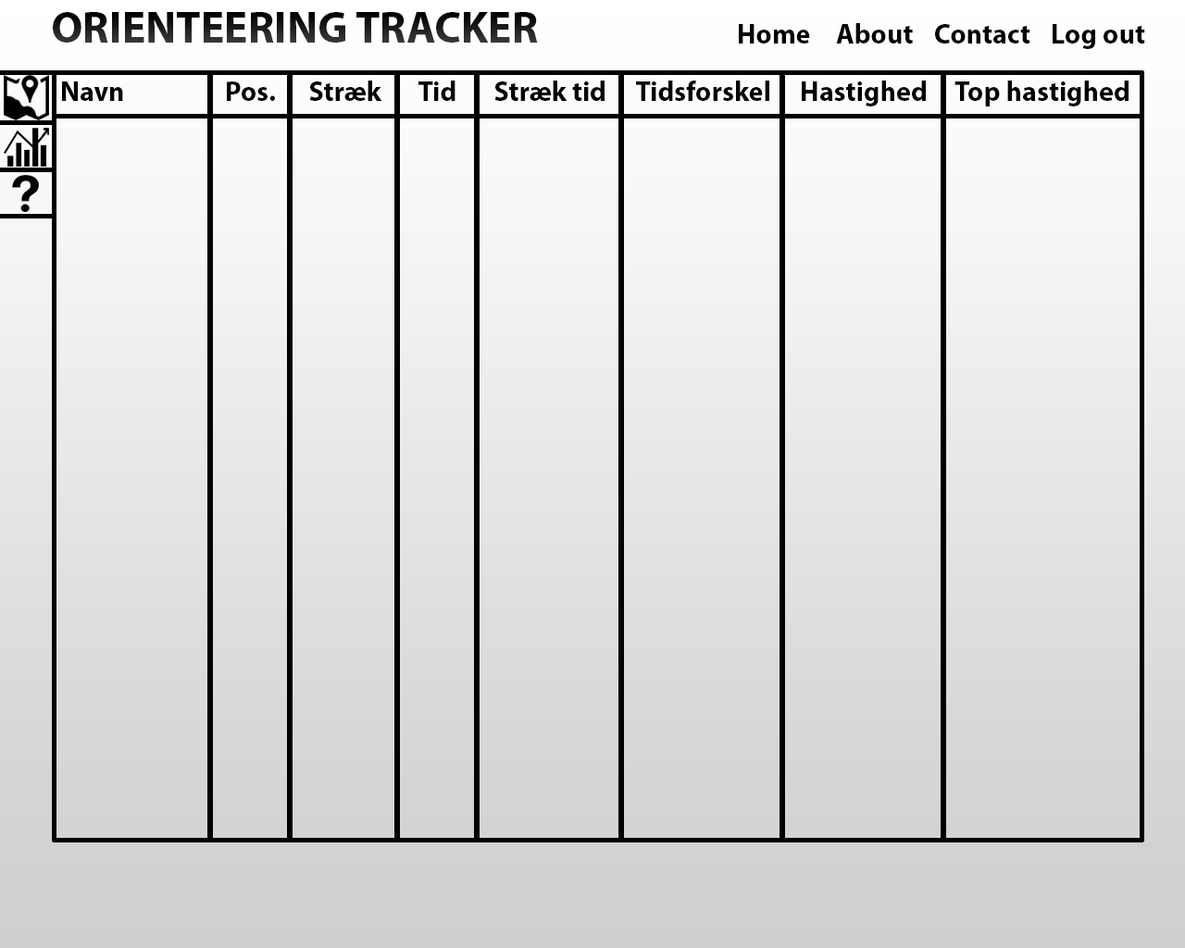
Den optimale løsning

Slide 13
Den Reelle løsning
Hvad har vi tænkt os at lave?
Brugervenlighed

Slide 14
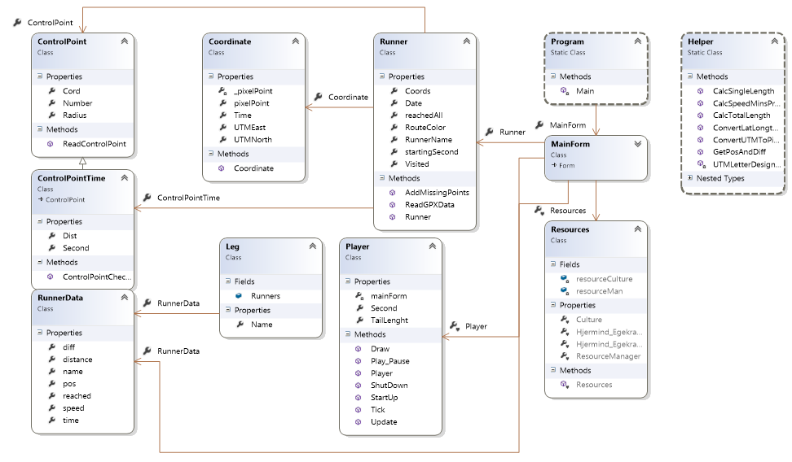
Klassebeskrivelse

Slide 15
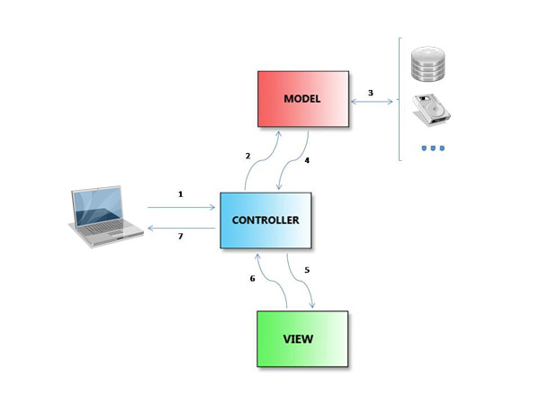
Programdesign
Programmet opbygget uden nogen form for plan
Model-View-Controller (MVC)

Slide 16
MARK

Slide 17
Program præsentation

Slide 18
Diskussion
Problemanalyse
Input fra Jens Børsting og Claus Bobach
Program designet
Programmeringsvalg
Ikke selv skrevet kode
Test

Slide 19
Konklusion
Hvordan kan en telefonbaseret softwareløsning optimere evaluering og træning af o-løbere?
Hvordan kan løberne sammenlignes?
Hvordan følges løberen rundt på ruten?
Hvordan kan løsningen gøres brugervenlig?

Slide 20
Perspektivering
Løsningen fremadrettet
Kunne loade et kort ind dynamisk
Danne kontrolpunkter ved klik på kortet
Integrerer et klub- og brugersystem
Mobilapplikationen skal laves
Lave løsningen webbaseret

Slide 21
Perspektivering
Løsningen på længeresigt
Udvidelse med håndtering af kamera
Bruges i flere sportsgrene
Bruges i ikke sportslige aktiviteter
Livetracking

Slide 22
Processanalyse
Hvilke ting kan vi tage med til næste projekt?
Hvad skal vi ikke gøre til næste projekt?

